Slide 1
Presentasjon som veileder implementering av Basissamtaler i systematisk pårørendesamarbeid for ledere, fagutviklere og andre med implementeringsansvar

Slide 2
Innehold for implementeringsansvarlige
Bakgrunn for tiltaket –Tre basissamtaler
Presentasjon av tiltaket
Implementering og kompetanse
Forberedelser
Plan for ansattes kompetanseheving
kompetanseportalen
den enkeltes kompetanseplan
plan for det som skal skje på deres enhet
Basissamtaler i systematisk pårørendesamarbeid
Notes:
Bakgrunn pårørendesamarbeid
Nasjonale føringer
Hva som skal til for å lykkes
Fra E-læringsprogrammet og nettsiden veiviseren
Prosedyren
De tre samtalene med utvalgte filmer
Innhold i frasene
Dokumentasjon
Helsefaglig simulering
Hva mer finner du på Veiviseren?

Slide 3
Basissamtaler for pårørendesamarbeid (BISP-prosjektet)
Vestre Viken eier og leder prosjektet
Samarbeidspartnere:
Senter for medisinsk etikk ved UiO
Sykehuset i Vestfold og Sykehuset Østfold
Mental helse, LPP, Pårørendealliansen
TIPS Sør-Øst
Sykehuset Innlandet
Tildelt 1.5 million kroner i innovasjons- midler fra Helse Sør-Øst
Basissamtaler i systematisk pårørendesamarbeid

Slide 4
Organisering og deltagere i prosjektet
Styringsgruppe
Prosjektgruppe med en kjernegruppe
9 Implementerende enheter
Referansegruppe
Strategi og forskningsgruppe
Notes:
Slå sammen med organisering og hvilke avd
Døgnseksjonen, Ringerike DPS
Døgnseksjon, ARA Konnerud
FACT, Drammen DPS
Fire døgnseksjoner Blakstad sykehus:
Seksjon unge
Sikkerhetsseksjonen
Psykosepost A+B
Psykiatrisk avdeling, døgn Sykehuset Østfold
Psykosepost, DPS Vestfold
Mia Iversen, prosjektleder
Hilde Nymoen, prosjektmedarbeider
Elinor Evjen, kvalitetskoordinator PHR
Mari-Anne Strøm pårørendekoordinator DPS VV
Yvonne Kristoffersen, prosjektmedarbeider Sykehuset Østfold
Trude Ottem, prosjektmedarbeider, Sykehuset i Vestfold
Nina Emilie Ørbech, brukermedvirker
Anne Helene Lindseth, pårørendeerfaring, LPP Asker og Bærum

Slide 5
Helseforetak skal ha systemer for pårørendeinvolvering
Helse- og omsorgstjenesten skal ha systemer og rutiner som legger til rette for informasjon og dialog med pårørende
Pårørende kan også ha behov for støtte og hjelp for egen del
Rammer for dialog med pårørende er ledelsens ansvar og må kommuniseres til pasienter, brukere og pårørende
Plikt til pårørendeinvolvering og støtte – Helsedirektoratet
Basissamtaler i systematisk pårørendesamarbeid
Notes:
Helse- og omsorgstjenesten skal ha systemer og rutiner som legger til rette for informasjon og dialog med pårørende. Dette gjelder enten pårørende har rollen som informasjonskilde, representant for pasienten/brukeren, omsorgsgiver eller støtte for pasienten/brukeren.

Slide 6
Hva gir Basissamtaler i systematisk pårørendesamarbeid?
Implementeringsprogram som ivaretar både tidsklemme og manglende kompetanse:
Samtaleguide som trygger helsepersonell i møte med pasienter og pårørende
E-læringsprogram som gjør det lettere å komme i gang
Helsefaglig Simulering med VR for å trene på Samtaleguiden
Fraser som kan hjelpe på tidsklemma og kvalitetssikre dokumentasjonen
Rutiner for gjennomføring

Slide 7
BISP-prosjektet - hva er det?
Tjenesteinnovasjonsprosjekt
Hensikten med prosjektet er å:
innføre rutinemessige basissamtaler med pasienter med rus- og/eller alvorlige psykiske lidelser og deres pårørende
å utvikle en digital veiviser for helsepersonell for å sikre god implementering
Basissamtaler i systematisk pårørendesamarbeid

Slide 8
Implementeringsprosessen
1.Forberede
2.Planlegge
3.Implementere
4.Videreføre
For å lykkes med implementering, er det essensielt å arbeide planmessig, målrettet og systematisk. Her er noen sentrale faktorer:
Støtte fra ledelsen: Tiltaket bør være godt forankret i ledelsen, og lederskapet må være sikret på lang sikt. Aktiv og støttende ledelse gjennom hele prosessen er avgjørende.
Organisasjonens beredskap: Sørg for at organisasjonen er rigget for nødvendige endringer. Dette inkluderer et implementeringsteam og tilgjengelige verktøy.
Motivasjon: Motivasjon er viktig på alle nivåer i organisasjonen. Uten motivasjon blir det vanskelig å gjennomføre endringsarbeidet
Kilde: Implementere.no
Inspirert fra implementere.no
Basissamtaler i systematisk pårørendesamarbeidBasissamtaler i systematisk pårørendesamarbeid
Notes:
Legge til fargene fra nettsiden

Slide 9
Til deg som ønsker å ta i bruk basissamtalene ved din enhet
Implementering og kompetanse
Implementeringen består av tre komponenter:
Kompetanseheving til ansatte
Tilby og gjennomføre samtaler til pasienter og pårørende
Kvalitetssikring av samtalene - kvalitativt og kvantitativt
Basissamtaler i systematisk pårørendesamarbeid

Slide 10
Produkter i BISP-implementeringen

Slide 11
E-læringsprogram
Systematisk pårørendesamarbeid
Sammendrag av det digitale læringsprogrammet på internett.
Mål: gi basiskunnskap om systematisk pårørendesamarbeid
https://rise.articulate.com/share/nScPZDb8-lCeRB8vNPPstdvyU3H_CYRs#/

Slide 12
Nettside for helsepersonell i systematisk pårørendesamarbeid
Presentasjon av en samtaleguide basert på forskning og nasjonal pårørendeveileder
Det blir introdusert tre basissamtaler for pårørendeinvolvering og hvordan de kan integreres i klinisk praksis
Veiviser i systematisk pårørendesamarbeid - Vestre Viken HF
Basissamtaler i systematisk pårørendesamarbeid
Notes:
Vise hovedsiden boksene
Vise samtaleguiden og velge en film

Slide 13
VR-basert simulering
Presenterer en klinisk
Situasjon i VR-briller
VR-briller gir kroppslige og
Emosjonelle opplevelser som
kan øke refleksjons-
og læringspotensialet
Refleksjon er ferdigheten som
Skal trenes for å forstå egne
Tanker, følelser og handlinger
SIMI
Notes:
SIMInnlandet har utviklet VR-SIMI modellen som metode i opplæring av helsepersonell
Forstadie til helsefaglig simulering. Fokus på refleksjon fremfor ferdighetstrening
Anbefaler helsefaglig simulering i etterkant for å få ferdighetstrening i samtaler

Slide 14
Forventninger til seksjoner som skal teste ut basissamtalene
Opprette et forbedringsteam som møter 1,5 time per måned i et år
Fra din enhet deltar en behandler, miljøpersonale og fagutviklere og pårørendekoordinator
Oppgaver: småskaletesting, Internundervisning, legge til rette for kompetanseheving
En ansatt med revisjonstilgang i DIPS
Oppgaver: baseline og måling
Basissamtaler i systematisk pårørendesamarbeid, Forsknings- og utviklingsavdelingen, PHR

Slide 15
Tilpasninger til deres enhet
Opprette et forbedringsteam:
Pårørendekoordinator, klinikere (1-2), merkantil/leder og kvalitetsrådgiver
Gå igjennom prosedyren «Pårørendesamarbeid» og gjør lokale tilpasninger
Legg inn prosedyren i lokalt eHåndbok-system
Dokumentasjon til bruk i journalsystemet DIPS med fraser
Les igjennom og få de lagt inn i klinikkens fraser
Les igjennom eksempel på brev til pårørende
Tilpass til deres enhet og vurder å publiser brevet på helseforetakets intranett
Avdelingssjef godkjenner kvalitetsrådgiver for revisjonstilgang
Fyll ut skjemaer og planlegg tid for baselinemåling. Se egen prosedyre

Slide 16
Fraser i dokumentasjon
Oversikt over fraser fra Vestre Viken
Notes:
En bild med fraser og en med kompetanseplanen.
Vise til oversikt over fraser. Gi en innføring i bruk av frasene. Slette det som ikke er aktuelt. Si noe om hensikten m fraser.

Slide 17
Overskrifter i prosedyren for systematisk prosedyren
Dokumentere opplysninger om hovedpårørende
Innhente og dokumentere samtykke om å kunne ta kontakt med pårørende
Kontakte pårørende og sette dato for felles samtale
Barn som pårørende
Basissamtaler blir gjennomført og dokumentert
Oppsummering om pårørendesamarbeid i epikrise ved utskrivelse
Basissamtaler i systematisk pårørendesamarbeid, Forsknings- og utviklingsavdelingen, PHR
Notes:
Tilbudt istedenfor avklart?

Slide 18
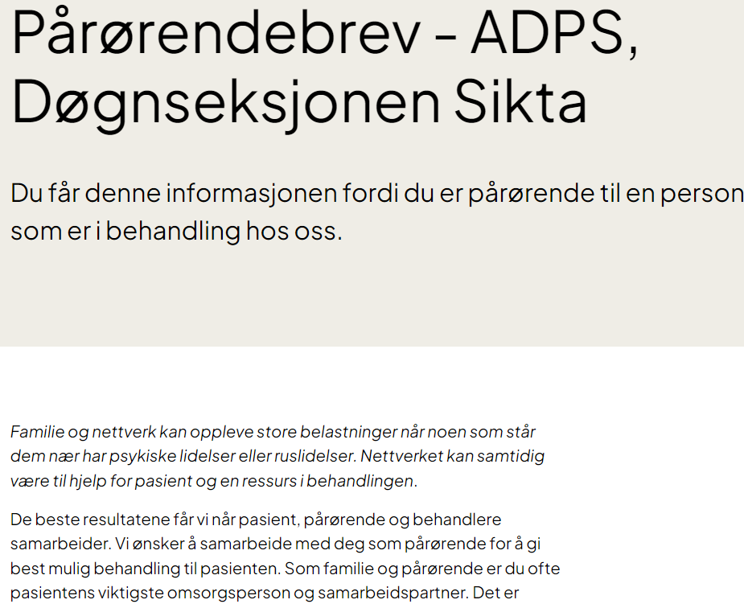
Eksempel på pårørendebrev
Her et utklipp fra brevet til døgnseksjonen til Asker DPS i Vestre Viken
https://www.vestreviken.no/behandlinger/for-deg-som-er-parorende/parorendebrev---adps.-dognseksjonen-sikta

Slide 19
Helse sør-øst Kompetanseportalen
Forberedelser på din enhet
Ta i bruk kompetanseplaner med opplæringskrav og sjekkpunkter tilpasset enkelte yrkesgrupper, avdelinger, grupper av ansatte eller alle ansatte
Gi ansatte oversikt over egen kompetanse og kompetanseutvikling samt hvilken kompetanse som kreves for den enkeltes funksjon
Sende ut påminnelse til leder og medarbeider når kompetansen skal oppdateres, f.eks. årlig opplæring
Dokumentere gjennomførte medarbeidersamtaler og holde oversikt over kompetanseutviklingstiltak som er avtalt mellom leder og ansatt i medarbeidersamtalemodulen

Slide 20
Innhold i kompetanseplanen HSØ-Grunnopplæring og gjennomføring av systematisk pårørendesamarbeid
\
1. Gjennomføre E-læringsprogrammet
2. Delta på felles Internundervisning
3. Delta på Internundervisning med helsefaglig simulering etter bruk av VR-film
4. Gjennomføring av de tre basissamtalene for pårørendesamarbeid
Samtale med pasient
Samtale med pårørende
Felles samtale med pasient og pårørende
Hensikt: å sikre at den ansatte har basiskunnskap og ferdigheter i systematisk pårørendesamarbeid
Basissamtaler i systematisk pårørendesamarbeidBasissamtaler i systematisk pårørendesamarbeid
Notes:
Lages det diplom bekreftelse?
Sjekkliste?

Slide 21
HSØ - Videreføring av systematisk pårørendesamarbeid
Kompetanseplan:
Ved implementeringsstart prioriteres fagutviklere, pårørendekoordinator, ledere, og andre nøkkelpersoner til å få kompetanse i psykoedukativt familiesamarbeid (PEF)
For å sikre kompetansen i systematisk familiesamarbeid legges det en plan slik at minimum to medarbeidere per halvår gjennomfører et 4 dagers kurs i PEF
HSØ- Videreføring av systematisk pårørendesamarbeid
Delta på kurs i PEF eller delta på kurs i REACT.
Delta på veiledning i metoden
Gjennomføre et strukturert gruppetilbud i metoden (REACT med pårørende (tre måneder) PEF med en familie (3-6 mnd) eller en flerfamiliegruppe med flere pasienter og pårørende(1,5-2 år) Samme overskrift to ganger????
Basissamtaler i systematisk pårørendesamarbeid
Notes:
Målet er at flest mulig ved din enhet får kurs i PEF. Forskning viser at det er suksessfaktor at alle ved enheten har gjennomgått PEF-kurs for å sikre systematisk pårørendesamarbeid.

Slide 22
Presentasjon av tiltakene som utgjør kompetanseheving
Beskrivelse for leder og fagutviklere
E-læringsprogram
Basissamtaler i systematisk pårørendesamarbeid
Nettsiden
Veiviser i systematisk pårørendesamarbeid
Internundervisning
VR-film til bruk i gruppe (8 stk)
Scenarier til bruk i helsefaglig simulering
Internundervisning
Bakgrunn
Veiviseren
Samtaleguiden
Case
Animerte filmer viser eksempler på gjennomføring av basissamtaler – tilgjengelig i E-læringsprogrammet og på nettsiden
Notes:
Samtaleguide for basissamtaler
Scenarier og illustrasjonsfilmer (SIM-lab)
E-læringsprogram for bruk av samtaleguide
Nettsiden-Til ledere og fagutviklere:
Retningslinjer for gjennomføring av basissamtaler i eHåndbok-systemet
Fraser/dokumentasjon til bruk i journalsystemet DIPS
Indikatorer til bruk av SPC-målinger/legge til rette for gjennomførnmg av målinger
Opprette team og pårkoord(ledelsesforankring) nb brukermedvirkning
Beskrive bruk av VR og helsefaglig simulering
E-læring: 3-5 moduler
VR-fil: avklare om filmene ogspå egner seg til å bruke i e-læring.

Slide 23
Presentasjon av tiltakene som utgjør kompetanseheving
Felles internundervisning (60 min)

Slide 24
Internundervisning - to tilfeller
Felles internundervisning (60 min)
Døgnenheter: Samme innehold gis ved to tilfeller
Ansvar for planlegging:
Leder/fagutvikler
Ansvar for gjennomføring:
En fra BISP-prosjektgruppe *kun i piloten 2024
sammen med leder/fagutvikler
Helsefaglig simulering med hjelp av VR-film (60-90 min) to ganger
Ansvar planlegging:
Leder/fagutvikler fordeler ansatte i grupper på 8 og finner dato.
Ansvar for gjennomføring:
Fasilitator fra BISP-prosjektgruppen * kun i piloten 2024
sammen med fagutvikler/pårørendekoordinator

Slide 25
Tilnærming som fremmer implementeringsprosessen
Til leder/fagutvikler
Avsett tid til tema på fagdager
Visualisere -gjør materiell tilgjengelig på felles rom og felles digitale arenaer sett familiesamarbeid som punkt på teammøter, tavlemøter eller andre faste møter
Praktisere learning by doing
Ansatte i teamet eller annen nøkkelperson får veiledning eller gjennomfører samtaler sammen med de som er usikre
Mer her!!

Slide 26
Målinger av implementeringen
Monitorering
Indikatorer til bruk av SPC-målinger/legge til rette for gjennomføring av målinger
Se nettsiden for egen presentasjon til kvalitetsrådgiver eller målingsansvarlig
Kompetanseplan
Mer utfyllende tekst her

